Slide 1
ESTUDIO SOBRE LA PERCEPCIÓN DE LAS AUTORIDADES DE LIBRE COMPETENCIA EN CHILE, COLOMBIA, ECUADOR Y PERÚ.
Marzo (2023)

Slide 2
No somos ángeles
“If men were angels, no government would be necessary. If angels were to govern men, neither external nor internal controls on government would be necessary” (Madison, The Federalist papers N° 51)
7

Slide 3
Estudios previos en Chile: 2012, 2014, 2016 and 2020
70/90 preguntas por jurisdicción (Chile, Colombia, Ecuador y Perú)
La mayoría de las preguntas involucraron una evaluación en una escala del 1 al 7, donde 1 es el nivel más bajo, y 7 el más alto
Abogados listados el año 2022 en la categoría “Competition/Antitrust” de Chambers and Partners y The Legal 500
126 abogados 50 de Chile, 15 de Ecuador, 28 de Perú y 33 de Colombia
97% (122) de participación
Las respuestas fueron recibidas a finales de 2022 (diciembre)
METODOLOGÍA

Slide 5
ALGUNOS
RESULTADOS

Slide 6
Aproximadamente ¿Hasta qué porcentaje de su trabajo considera que destina a la práctica en Libre Competencia?
¿Cuántos años ha practicado el derecho en el ámbito de la Libre Competencia?
PERFIL DE LOS ENCUESTADOS
0-2 años
3-5 años
6-10 años
Más de 10 años
Género
¿En cuál de los siguientes rangos etarios se encuentra usted?
¿Cuál es su nivel de estudios?
Femenino
Masculino
Prefiero no contestar
Otro
25-35
36-45
46-55
56-66 (o mayor)

Slide 7
Grado de disuasión general que produce la actual institucionalidad de Libre Competencia.
DISUASIÓN
Chile
Colombia
Ecuador
Perú

Slide 8
Nivel de resguardo de la información confidencial o reservada entregada por sus clientes durante los procedimientos.
PROTECCIÓN DE LA INFORMACIÓN
Chile
Colombia
Ecuador
Perú

Slide 9
Profesionalismo y trato de las distintas áreas de las agencias de competencia.
PROFESIONALISMO Y TRATO
FNE (Chile)
SIC (Colombia)
SCP (Ecuador)
INDECOPI (Perú)

Slide 10
OPERACIONES DE CONCENTRACIÓN
Nivel de transparencia de los órganos/entes/divisiones/cuerpos correspondientes a cada país para comunicar los riesgos de una operación de concentración.
Nivel de seriedad y profesionalismo de los órganos/entes/divisiones/cuerpos correspondientes a cada país en el contexto de las negociaciones de medidas de mitigación.
Nivel de utilidad y pertinencia de la información solicitada en la notificación/formulario/anexo de los órganos correspondientes.
Relevancia de la información, transparencia y profesionalismo…
Reglamento Ministerio de Economía (Chile)
FNE (Chile)
Anexo 9.1, Circular única de la SIC, "Guía pre-evaluación de integraciones empresariales" (Colombia)
Delegatura para la protección de la competencia (Colombia)
Formulario de notificación Intendencia (Ecuador)
Intendencia (Ecuador)
Notificación Dirección (Perú)
Dirección (Perú)

Slide 11
Grado de compromiso por parte de los clientes respecto de los programas de cumplimiento.
COMPLIANCE
Nivel de profundidad de los programas de cumplimiento de los clientes.
Chile
Colombia
Ecuador
Perú

Slide 12
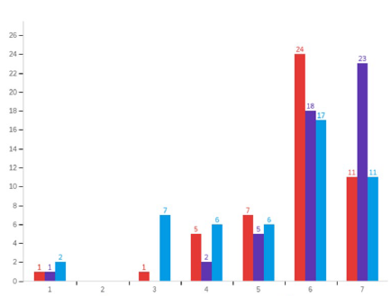
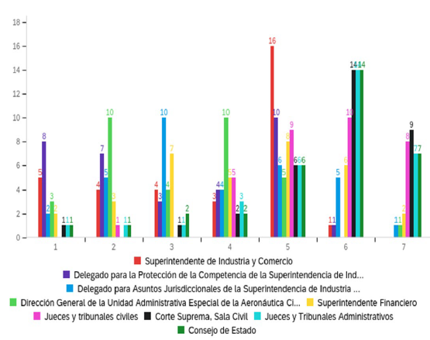
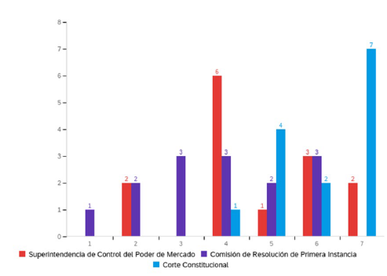
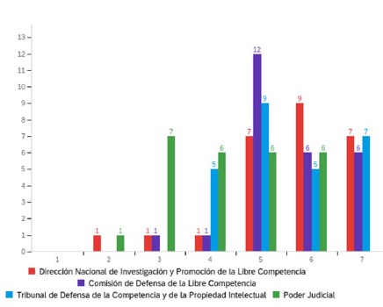
INDEPENDENCIA
Chile
Colombia
PROM = 5.7
PROM = 4.5
Grado de independencia observado en sus actuaciones
Ecuador
Perú
PROM = 4.8
PROM = 5.3

Slide 13
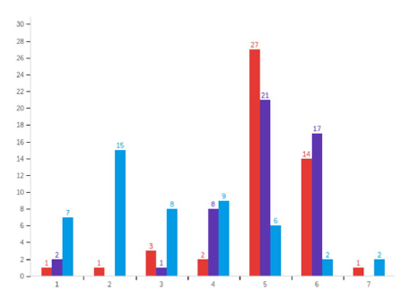
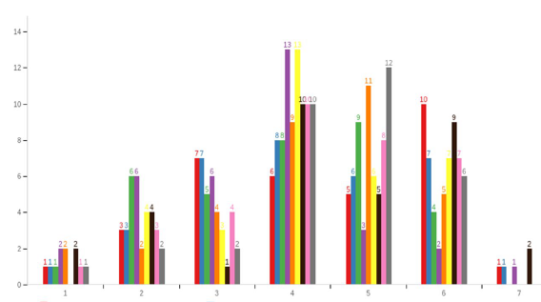
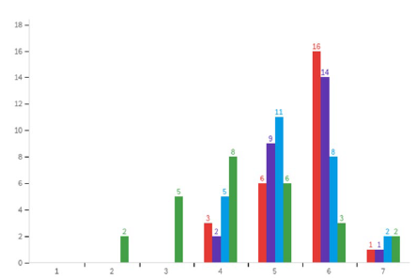
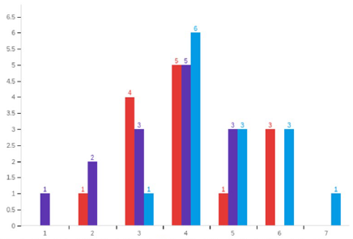
Chile
PREDICTIBILIDAD
Colombia
PROM = 4.4
PROM = 4.2
Grado de predictibilidad de sus decisiones
Perú
Ecuador
PROM = 5.2
PROM = 4.1

Slide 14
ANÁLISIS ECONÓMICO Y JURÍDICO
Profundidad de análisis económico en las decisiones de los diferentes órganos/entes/divisiones/cuerpos.
Profundidad del análisis jurídico en las decisiones de los diferentes órganos/entes/divisiones/cuerpos.
Chile
Colombia
Ecuador
Perú
© 2023. For information, contact Deloitte Touche Tohmatsu Limited.

Slide 15
CELERIDAD
Nivel de celeridad de las diferentes áreas de las agencias de competencia.
Nivel de celeridad en la respuesta de los diferentes órganos/ entes/divisiones/cuerpos.
Chile
Colombia
Ecuador
Perú

Slide 16
Nivel de influencia que tienen intereses o criterios distintos al derecho de competencia en los diferentes órganos/ entes/divisiones/cuerpos.
INTERESES DISTINTOS DE LIBRE COMPETENCIA
Chile
Colombia
Ecuador
Perú

Slide 17
DEFERENCIA
Nivel de deferencia o concordancia de “Decisores o revisores especializados en Libre Competencia”(1) respecto de otros órganos especializados (2)
Nivel de deferencia de las decisiones de los “Revisores no especializados en Libre Competencia”(1) con respecto de los “Decisores o revisores especializados en Libre Competencia”(2)
Chile
Colombia
Ecuador
Perú
Chile
Colombia
Ecuador
Perú

Slide 18
Desempeño de los órganos “Fiscalizadores – Investigadores”
DESEMPEÑO DE LAS DIVISIONES/ ÁREAS
FNE (Chile)
SIC (Colombia)
SCPM (Ecuador)
INDECOPI (Perú)

Slide 19
DELACIÓN COMPENSADA/ CLEMENCIA
Grado de disuasión que producen la figura de delación compensada/clemencia en cada país para desestabilizar carteles o inhibir su formación.
Grado de claridad y predictibilidad en la aplicación de las reglas de la figura de delación compensada/clemencia en cada país.
Chile
Colombia
Ecuador
Perú

Slide 20
ANTI-CARTELES
Grado de efectividad de los órganos/entes/divisiones/cuerpos correspondientes a cada país para detectar la existencia de carteles.
Consideración actual de cada país en relación al ilícito de colusión.
FNE (Chile)
Chile
Colombia
Ecuador
Perú
Delegatura para la protección de la Competencia (Colombia)
SCPM (Ecuador)
Dirección (Perú)

Slide 21
ESTUDIOS DE MERCADO
Grado de efectividad de la herramienta de estudios de mercado para la promoción y defensa de la Libre Competencia.
Evaluación de la selección que han hecho los órganos/entes/divisiones/cuerpos respectivos para cada país respecto a los mercados analizados en sus estudios.
FNE (Chile)
Chile
Colombia
Ecuador
Perú
Delegatura para la protección de la Competencia (Colombia)
SCPM (Ecuador)
Dirección – Comisión (Perú)

Slide 22
Nivel de actualización de los criterios en las decisiones respecto a los avances del derecho comparado y estándares internacionales en materia de Libre Competencia.
ESTÁNDARES INTERNACIONALES
Chile
Colombia
Ecuador
Perú

Slide 23
Grado de efectividad de los órganos/entes/divisiones/cuerpos correspondientes de cada país para detectar la existencia de abusos unilaterales/posición de dominio.
ANTI-MONOPOLIOS
FNE (Chile)
Delegatura para la protección de la Competencia (Colombia)
SCPM (Ecuador)
Dirección (Perú)

Slide 24
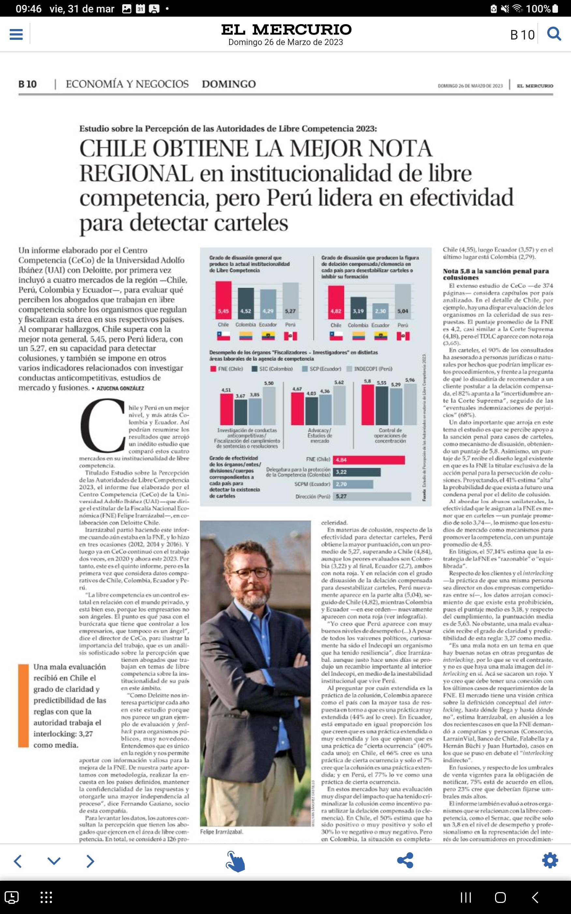

Slide 25
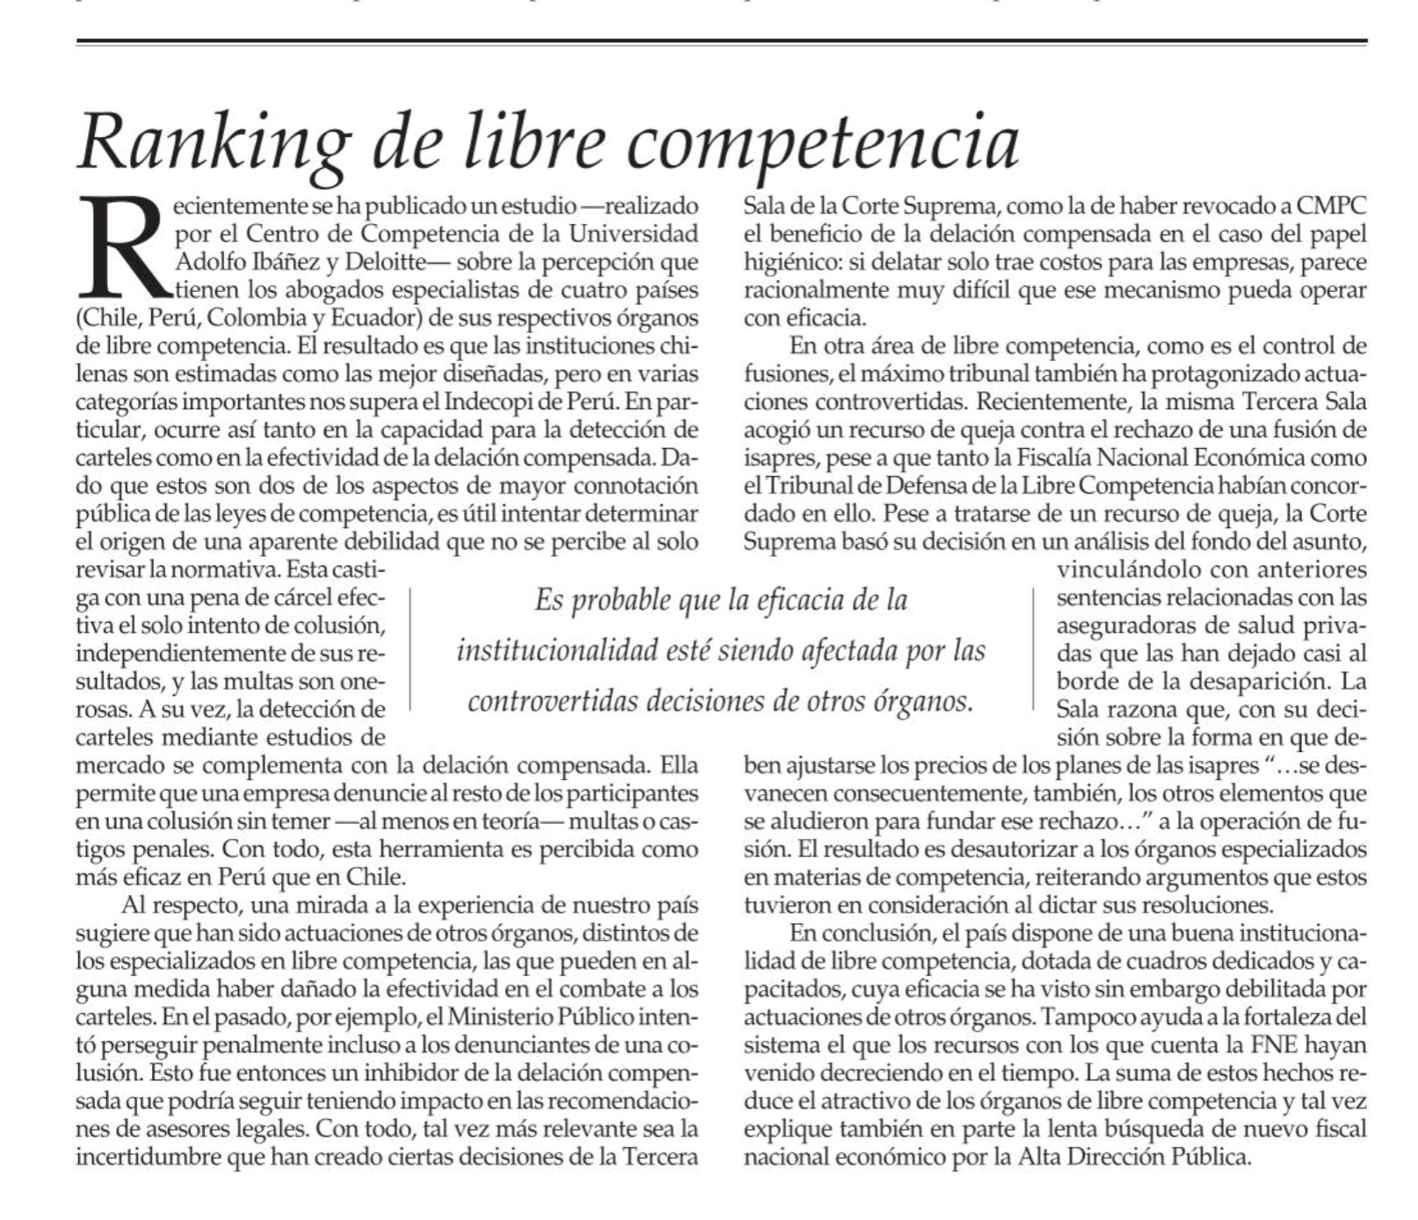

Slide 26
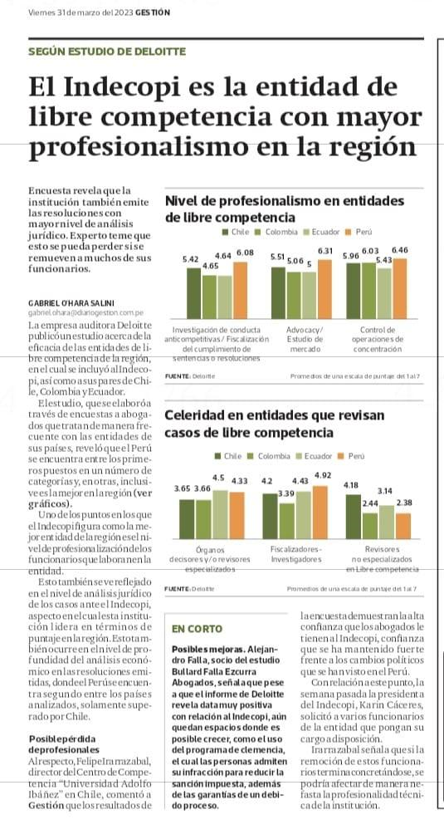

Slide 27
“It takes a long time to climb a tall mountain; the descent from a misstep generally is much faster” (Lifecycles of Competition Systems, Bill Kovacic & Marianela Lopez-Galdos, 2016).

